Slide 1
Wege mit dem mittleren Schulabschluss
Christoph Dräger
Berufs- und Studienberater
Agentur für Arbeit Köln

Slide 2
Wege mit dem mittleren Schulabschluss
Die gymnasiale Oberstufe besuchen
Zu einem Berufskolleg gehen: dort gibt es verschiedene Bildungsgänge, die zur Fachhochschulreife oder dem Abitur führen oder/und zu einer schulischen Ausbildung
Eine Ausbildung machen, indem ich mich auf dem Ausbildungsmarkt bei entsprechenden Arbeitgebern bewerbe.

Slide 3
Wie kann die Berufsberatung unterstützen?
Die verschiedenen Möglichkeiten vorstellen
Zu einer persönlichen Bewertung der Möglichkeiten gelangen
Zu jeder Zeit bei Problemen und Fragen Beratung anbieten

Slide 4
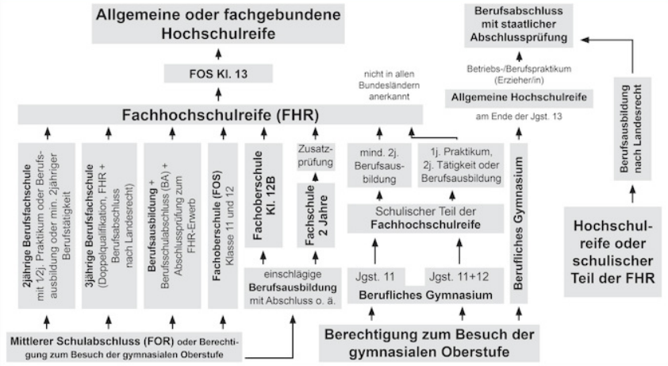
Bildungsgänge und Bildungsabschlüsse am Berufskolleg in NRW

Slide 5
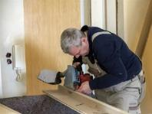


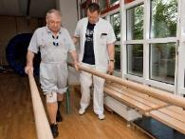
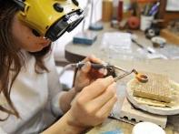

Die Ausbildungsformen: betrieblich und schulisch
betrieblich
(„duales System“)
schulische Ausbildung
Betrieb + Berufsschule
Dauer 2 bis 3,5 Jahre
Ausbildungsvergütung
Berufsabschluss
Tischler/in
Industriekaufmann/-frau
Goldschmied/in
Berufsfachschule + Praktika
Dauer 1 bis 3 Jahre
staatliche Schulen: kostenlos, manchmal mit Ausbildungsvergütung
private Schulen: Schulgeld
Berufsabschluss
Erzieher/in
Physiotherapeut/in
Kameramann/-frau

Slide 6
Ausbildung oder weiterführender Schulbesuch?
Das spricht für eine Ausbildung
Das spricht für einen
weiteren Schulbesuch
direkt Geld verdienen (Ausnahmen bei schulischen Ausbildungen, dann Förderung durch BAföG möglich)
größere Selbstständigkeit und Unabhängigkeit
mehr Abwechslung (weniger Schule, mehr praktische Arbeit)
mehr Verantwortung übernehmen
Abschluss i.d.R. nach drei Jahren
einfacher Einstieg – oft Übernahme durch den Ausbildungsbetrieb
vertrauter Raum und Freunde/Freundinnen an der Schule
feste Struktur (Stundenplan)
noch keine Entscheidung für einen Beruf erforderlich
höherer Schulabschluss und damit mehr berufliche Alternativen
mehr Ferien/Freizeit
weniger Verantwortung tragen
Studienberechtigung für bestimmte Berufe: z.B. Arzt, Lehrer, Rechtsanwalt

Slide 7

Ausbildung als Alternative zum Abitur?
Idealerweise bewirbst du dich ein Jahr vor Ausbildungsbeginn. Wenn du zu spät dran bist, überlege die Überbrückungsalternativen, z.B. Praktika oder einen Freiwilligendienst.

Slide 8
Wie erreicht man die Berufsberatung?
Berufs- und Studienberatung der Agentur für Arbeit Köln
Butzweilerhofallee 1, 50829 Köln
Mail: koeln.berufsberatung@arbeitsagentur.de
Tel.: 0800 / 4 5555 00
Oder alternativ:
in der Schulsprechstunde in der HBG (nächster Termin: 17. Dezember)
über unser Online-Kontaktformular auf www.arbeitsagentur.de/bildung/berufsberatung
Notes:
Viele Studiengänge, z.T. sehr spezielle Titel
Allgemeine Annäherung über Fächergruppen/Studienbereiche kann hilfreich sein
Jeder Studiengang kann einer solchen Fächergruppe zugeordnet werden
Frage „Computerlinguistik oder Mechatronik?“ kann im 1. Schritt schwieriger zu beantworten sein als „Eher ein Studiengang im Bereich Wirtschaftswissenschaften oder Ingenieurwissenschaften?“

